Slide 1
Egzamin ósmoklasisty
w roku szkolnym 2019/2020

Slide 2
W dniu egzaminu uczniowie przychodzą do szkoły na godz. 8:15

Slide 3
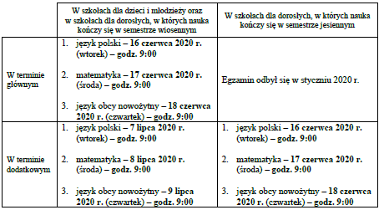
Harmonogram przeprowadzania
egzaminu ósmoklasisty

Slide 4
Czas pracy zdających wynosi odpowiednio:
w przypadku arkusza z języka polskiego–120minut (lub nie więcej niż 180minut w przypadku uczniów, dla których czas trwania egzaminu może być przedłużony)
w przypadku arkusza z matematyki–100minut (lub nie więcej niż 150minut w przypadku uczniów, dla których czas trwania egzaminu może być przedłużony)
w przypadku arkusza z języka obcego nowożytnego – 90minut (lub nie więcej niż 135minut w przypadku uczniów, dla których czas trwania egzaminu może być przedłużony).

Slide 5
Wytyczne dotyczące przeprowadzenia egzaminu
Obowiązek zakrywania przez zdających usta i nos do momentu zajęcia miejsca w sali egzaminacyjnej.
Konieczność ustawienia ławek w sali egzaminacyjnej w taki sposób, aby pomiędzy zdającymi zachowany był co najmniej 1,5-metrowy odstęp w każdym kierunku.
Obowiązek dezynfekcji ławek i krzeseł w sali egzaminacyjnej przed i po każdym egzaminie oraz materiałów, sprzętów i narzędzi, z których korzysta więcej niż jeden zdający.
Konieczność korzystania przez każdego zdającego z własnych przyborów piśmienniczych, linijki itd.
Wdrożenia wszelkich możliwych rozwiązań, które pozwolą uniknąć tworzenia się grup zdających przed szkołą oraz przed salą egzaminacyjną przed rozpoczęciem egzaminu oraz po jego zakończeniu – podane są przykładowe sposoby, dyrektor szkoły może wdrożyć inne, bardziej właściwe w konkretnym kontekście.

Slide 6
Wytyczne dotyczące przeprowadzenia egzaminu
Podczas egzaminu w szkole mogą przebywać wyłącznie:
uczniowie
osoby zaangażowane w przeprowadzanie egzaminu, tj. członkowie zespołów nadzorujących, obserwatorzy, specjaliści pracujący ze zdającymi, którym przyznano dostosowanie warunków lub formy przeprowadzania egzaminu, osoby wyznaczone do przygotowania i obsługi oraz obsługujące sprzęt i urządzenia wykorzystywane w czasie egzaminu (np. komputery, sprzęt medyczny),
inni pracownicy szkoły odpowiedzialni za utrzymanie obiektu w czystości, dezynfekcję, obsługę szatni itp.
uczniowie innych klas oraz nauczyciele, jeżeli nie ma możliwości zrezygnowania z przeprowadzania zajęć edukacyjnych w dniu przeprowadzania egzaminu
pracownicy odpowiednich służb, np. medycznych, jeżeli wystąpi taka konieczność.

Slide 7
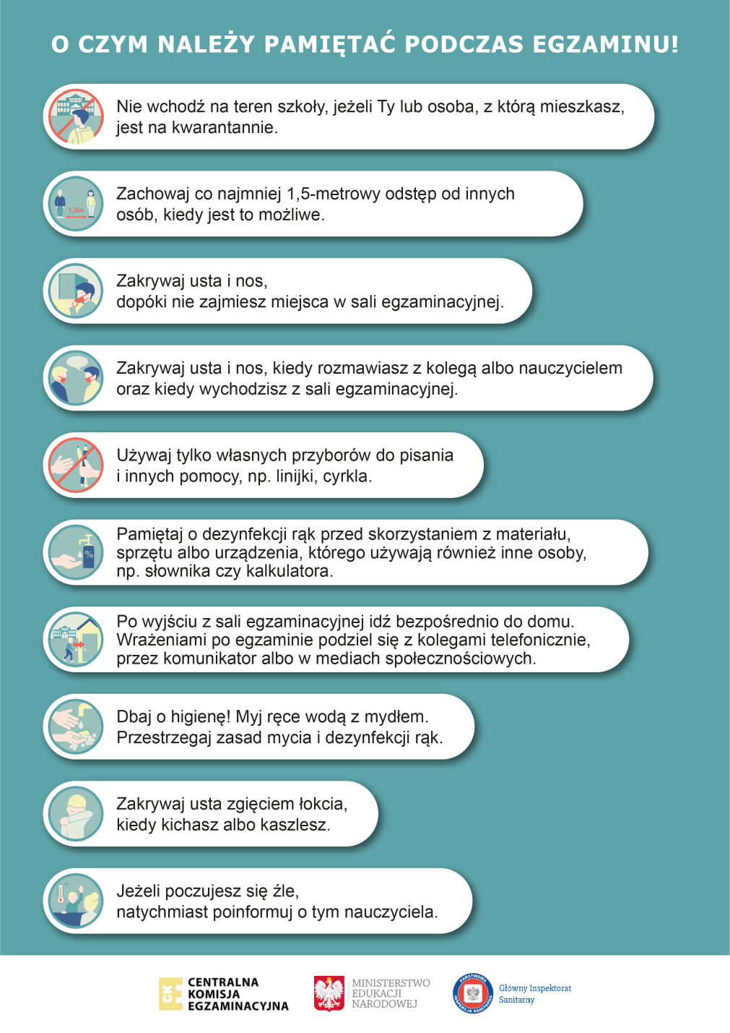

Slide 8
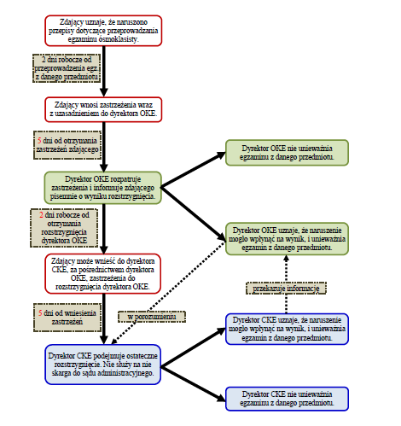
Zastrzeżenia dotyczące egzaminu
Uczeń lub jego rodzice mają dwa dni na zgłoszenie zastrzeżeń do przeprowadzonego w danym dniu egzaminu.
Zmianie uległy
terminy oznaczone .

Slide 9
W czerwcu 2020 r. na stronie tytułowej arkuszy egzaminacyjnych wydrukowana będzie data przeprowadzania egzaminu, w jakiej egzamin ósmoklasisty z danego przedmiotu miał się planowo odbyć w kwietniu 2020 r., tj.
egzamin ósmoklasisty z języka polskiego: 21 kwietnia 2020 r. – egzamin odbędzie się 16 czerwca 2020 r.
egzamin ósmoklasisty z matematyki: 22 kwietnia 2020 r. – egzamin odbędzie się 17 czerwca 2020 r.
egzamin ósmoklasisty z języka obcego nowożytnego: 23 kwietnia 2020 r. – egzamin odbędzie się 18 czerwca 2020 r.

Slide 10
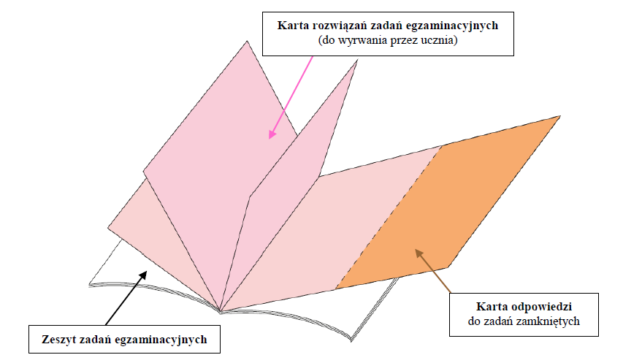
Budowa arkusza egzaminacyjnego
Czynności zespołu nadzorującego
JĘZYK POLSKI I JĘZYK OBCY NOWOŻYTNY
MATEMATYKA

Slide 11
Przed egzaminem ósmoklasisty
Do sali egzaminacyjnej można wnieść przybory wymienione w komunikacie dyrektora CKE o przyborach, tj. pióro lub długopis z czarnym tuszem/atramentem oraz tylko w przypadku egzaminu z matematyki – linijkę. Podczas egzaminu zdający nie mogą pożyczać przyborów od innych uczniów.
Można też wnieść małą butelkę wody. Butelka ta powinna stać na podłodze przy nodze stolika.
Bezwzględnie nie można wnosić do sali egzaminacyjnej urządzeń telekomunikacyjnych.

Slide 12
Obowiązki zespołu nadzorującego
O godzinie wyznaczonej przez przewodniczącego zespołu egzaminacyjnego uczniowie wchodzą do sali egzaminacyjnej pojedynczo i losowane są dla nich przez przewodniczącego zespołu nadzorującego lub członka zespołu nadzorującego numery stolików, przy których będą pracować.
W 2020 r. przewodniczący zespołu egzaminacyjnego może podjąć decyzję o zmianie porządku wpuszczania zdających do sal egzaminacyjnych w celu uniknięcia tworzenia się grup zdających przed szkołą oraz przed salą egzaminacyjną przed rozpoczęciem egzaminu oraz po jego zakończeniu.

Slide 13
Obowiązki zespołu nadzorującego
Informuje uczniów o:
obowiązku zapoznania się z instrukcją zamieszczoną na pierwszej oraz drugiej stronie arkusza
sprawdzeniu kompletności arkusza (zeszyt zadań egzaminacyjnych i karta odpowiedzi, a w przypadku matematyki również karta rozwiązań zadań egzaminacyjnych) oraz czy wszystkie zadania są czytelnie wydrukowane
sprawdzeniu poprawności numeru PESEL na naklejkach
zasadach kodowania arkusza.
Uczeń nie podpisuje arkusza ani karty odpowiedzi imieniem i nazwiskiem.

Slide 14
Obowiązki zespołu nadzorującego
Jeżeli uczeń wcześniej zakończy pracę z arkuszem, podnosi rękę, zamyka arkusz i odkłada go na brzeg ławki.

Slide 15
Opuszczenie sali przez ucznia
Zdający może opuścić na stałe salę egzaminacyjną (jeżeli zakończył pracę z arkuszem) najpóźniej na 15 minut przed czasem wyznaczonym jako czas zakończenia pracy z arkuszem. W ciągu ostatnich 15 minut przed zakończeniem egzaminu (nawet jeżeli zdający skończył pracę z arkuszem egzaminacyjnym) zdający nie opuszczają sali egzaminacyjnej.

Slide 16
Egzamin w terminie dodatkowym
Uczeń lub słuchacz, który w terminie głównym z przyczyn losowych lub zdrowotnych
nie przystąpił do egzaminu ósmoklasisty z danego przedmiotu lub przedmiotów
przerwał egzamin ósmoklasisty z danego przedmiotu lub przedmiotów
– przystępuje do egzaminu z tego przedmiotu lub przedmiotów w terminie dodatkowym w szkole, której jest uczniem lub słuchaczem.

Slide 17
Uwolnienie wyników
Wyniki egzaminu ósmoklasisty zostaną ogłoszone
31 lipca 2020 roku.
Wyniki egzaminu ósmoklasisty uczniom podaje dyrektor szkoły.

Slide 18
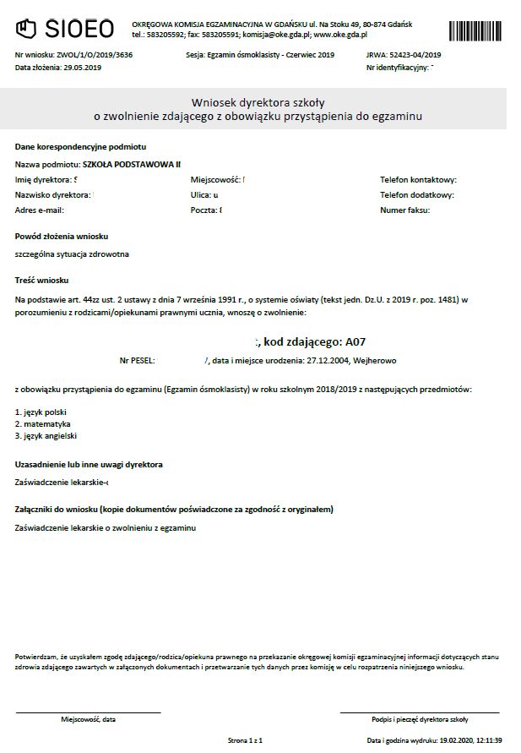
Zwalnianie z egzaminu ósmoklasisty
Uczeń jest zwalniany przez dyrektora OKE na podstawie udokumentowanej nieobecności na egzaminie z przyczyn losowych lub zdrowotnych w terminie głównym i terminie dodatkowym.
O takie zwolnienie należy wystąpić niezwłocznie po egzaminie w terminie czerwcowym (nie później niż do 16 lipca). Do wniosku musi być dołączona dokumentacja uzasadniająca wniosek.
Wniosek musi być złożony w systemie SIOEO (podstawa zwolnienia art. 44zz ustawy o systemie oświaty), wydrukowany, podpisany i przesłany wraz z załącznikami.

